Slide 1

TaskFlow
Application de gestion de projet
Elia SOINARD
Concepteur Développeur d'Applications JavaScript
Global Digital University
Notes:
Bonjour. Je vais vous présenter TaskFlow, une application de gestion de projet que j'ai développée de l'analyse du besoin jusqu'au déploiement : une API Node.js, une interface React, des conteneurs Docker et un pipeline CI/CD.

Slide 2






Sommaire
01
02
03
Présentation du projet
Backend — API Node.js
Frontend — React
04
05
06
Docker
DevOps et mise en production
Bilan
Notes:
La présentation suit l'ordre de réalisation : le projet, le backend, le frontend, la conteneurisation avec Docker, puis la démarche DevOps et la mise en production. Je terminerai par un bilan.

Slide 3







Présentation du projet
Une application pour créer des projets, gérer leurs membres, leurs tâches et leurs tags.
Stack technique
Utilisateurs
Projets
MongoDB Atlas
base de données
Inscription, connexion par JWT, récupération du profil.
Le créateur gère son projet ; un manager ajoute ou retire des membres.
Express
API REST
React
interface
Tâches
Sécurité
Création par le créateur du projet ou une personne faisant partie de l’équipe, l'assigné peut fermer ou rouvrir sa tâche.
Un non-membre ne lit ni ne modifie les tâches (403). Les entrées sont validées.
Node.js
serveur
Notes:
Le besoin : gérer des projets et leurs tâches avec des règles d'autorisation. Seul le créateur gère son projet et ses tâches, un manager gère les membres, et l'assigné d'une tâche peut la fermer ou la rouvrir. Côté technique : MongoDB Atlas, Express, React et Node.js, développé sous VS Code.

Slide 4

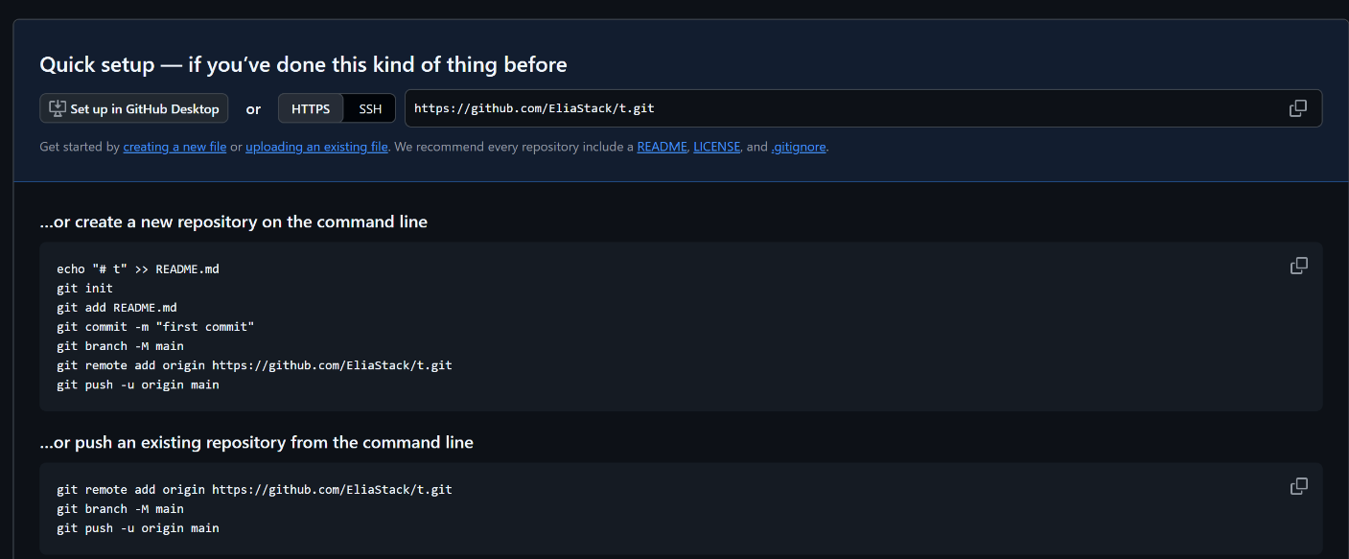
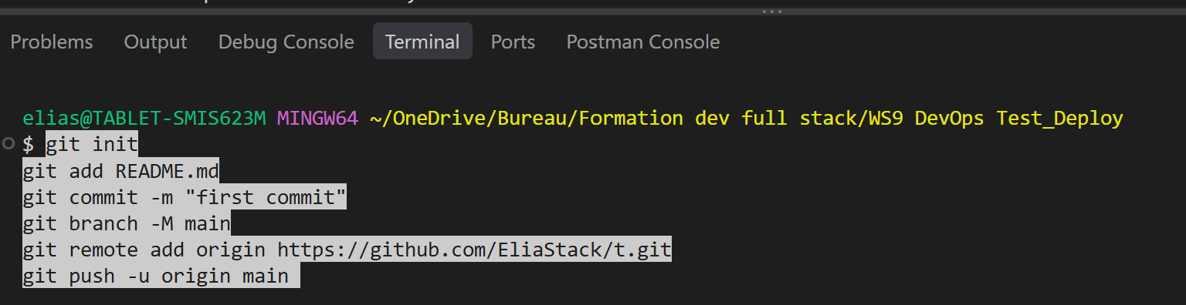
Versioning avec Git et GitHub
Deux dépôts GitHub
WS9_BackEnd pour l'API
WS9_FrontEnd pour l'interface React
.gitignore : .env et node_modules ne sont jamais envoyés
Lien avec le dépôt : git init, add, commit, branch -M main, remote add origin, push
Notes:
J'ai créé un dépôt pour le backend et un pour le frontend. Le .gitignore évite d'envoyer les fichiers sensibles comme le .env. J'ai ensuite relié le projet local au dépôt avec les commandes données par GitHub.

Slide 5
Backend
02
API REST avec Node.js, Express et MongoDB
Notes:
Deuxième partie : le backend.

Slide 6
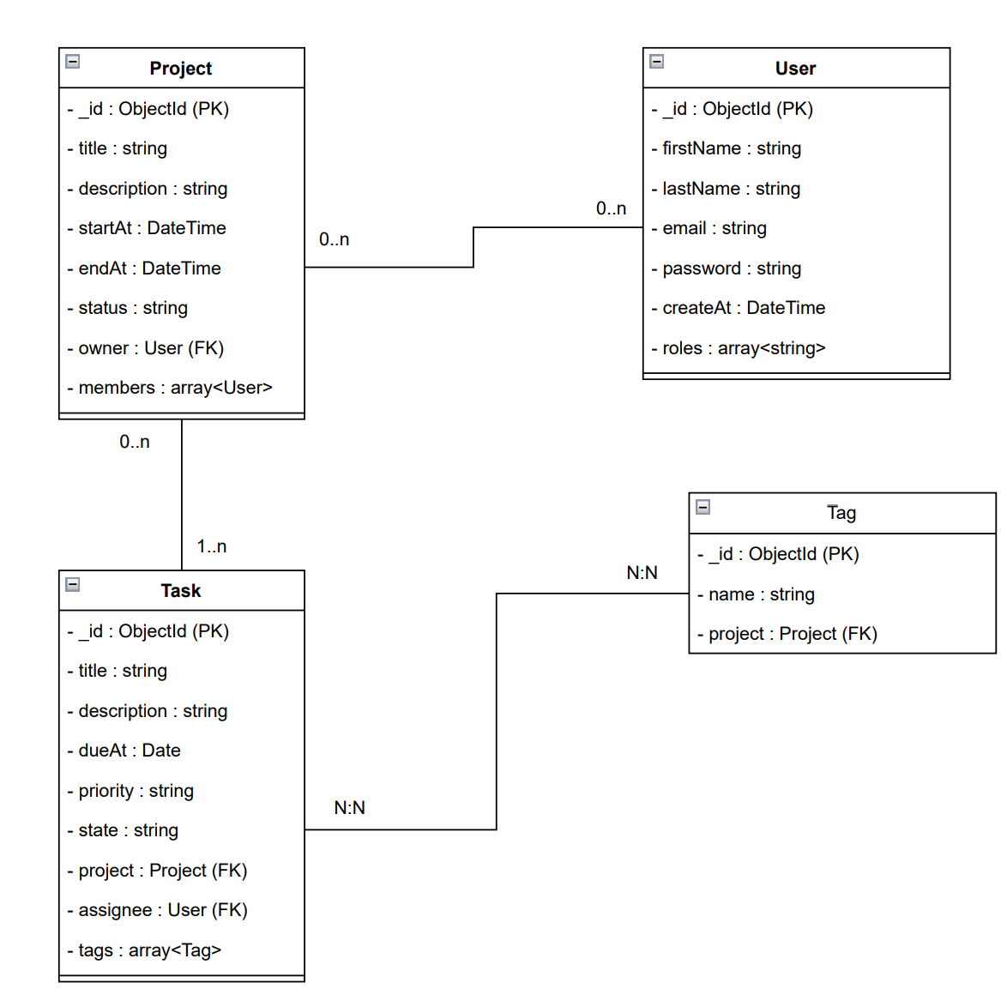
Analyse du besoin : diagramme de classes
Quatre modèles Mongoose
User
nom, prénom, email unique, mot de passe haché, rôle
Project
titre, description, dates, statut, owner, membres
Task
titre, priorité, statut, projet, assigné, tags
Tag
nom, projet
Les clés PK / FK de l'UML deviennent des ObjectId avec ref dans Mongoose.
Notes:
J'ai commencé par un diagramme de classes UML pour représenter le besoin. Les clés primaires et étrangères ont ensuite été adaptées au format Mongoose avec des ObjectId et des références. mongoose-unique-validator empêche deux comptes avec le même email.

Slide 7
Architecture en couches
Client React
server.js
app.js
routes
middlewares
controllers
models
MongoDB Atlas
envoie la requête et le token
port, erreurs de démarrage
sécurité, JSON, routes
aiguillent vers un controller
auth, dataValid, checkRole, multer
logique métier
schémas Mongoose
stockage des données
Fichiers d'environnement
.env.dev
.env.prod
.env.example
Variables
npm run dev → NODE_ENV=dev
npm start → NODE_ENV=prod
modèle sans valeurs, envoyé sur GitHub
JWT_SECRET, DB_USER, DB_PASSWORD, URL_Front
server.js est séparé de app.js : les tests importent l'application sans démarrer le serveur.
Notes:
Chaque couche a un rôle : server.js démarre le serveur, app.js applique la sécurité et branche les routes, les routes appellent les middlewares puis le controller, et le controller utilise le modèle pour parler à MongoDB. Les variables sont chargées selon NODE_ENV : .env.dev en développement, .env.prod en production.

Slide 8
Parcours d'une requête
Exemple : modification d'un projet, PATCH /api/projet/:id avec le token JWT
Client
auth
validate­Project
checkRole
multer
modify­Project
MongoDB
401
token absent ou invalide
400
données invalides
403
rôle insuffisant
Réponse JSON 200 renvoyée au client
La sécurité est vérifiée avant d'arriver à la logique métier.
Chaque couche peut être modifiée et testée séparément.
Le code d'erreur indique au frontend pourquoi la requête a échoué.
Notes:
Une requête PATCH sur un projet traverse d'abord les middlewares : auth vérifie le token (sinon 401), validateProject vérifie les données (sinon 400), checkRole vérifie le rôle manager (sinon 403), multer gère l'image. Ensuite seulement le controller modifyProject met à jour MongoDB et renvoie la réponse JSON.

Slide 9


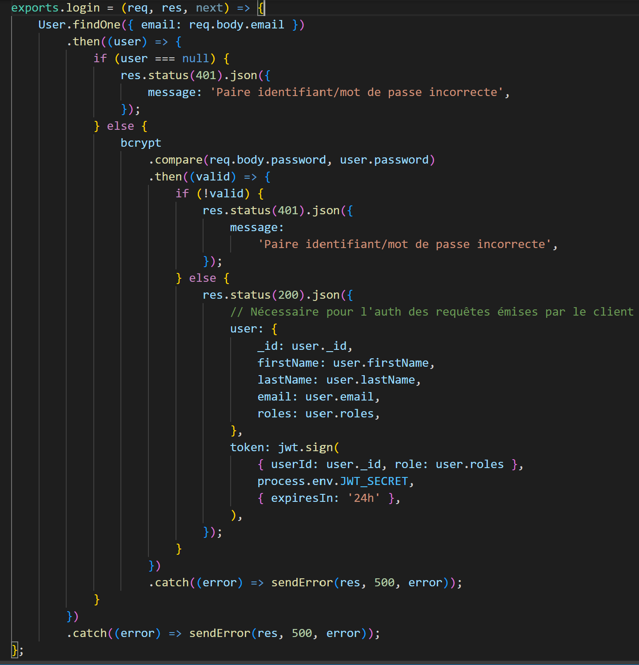

Sécurité de l'API
JWT
Bcrypt
Token signé avec JWT_SECRET, contient userId et rôle, expire après 24 h.
Mot de passe haché avant l'enregistrement : 10 salt rounds, soit 1 024 tours.
Contrôle d'accès
CORS et rate limit
auth.js refuse sans token valide (401), checkRole sans le rôle manager (403).
Seul le frontend (URL_Front) est accepté ; 100 requêtes max par 30 minutes.
Notes:
Le token JWT est créé à la connexion : il contient l'identifiant et le rôle, il est signé avec la clé secrète, donc toute modification le rend invalide, et il expire après 24 heures. Les mots de passe sont hachés avec bcrypt. Les middlewares auth et checkRole contrôlent l'accès, et dataValid vérifie le format des données (400). Enfin CORS n'accepte que le frontend et le rate limiter évite la saturation du serveur.

Slide 10


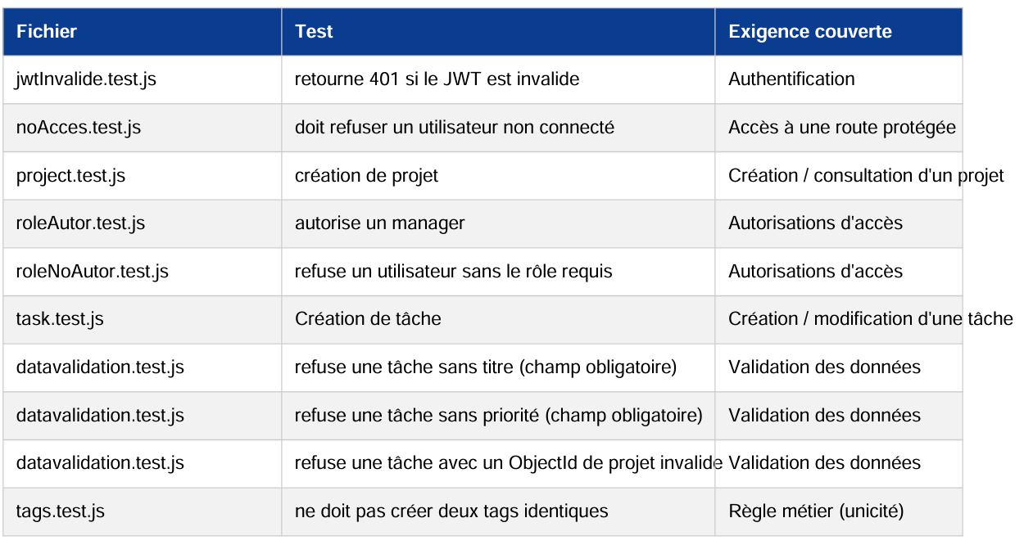
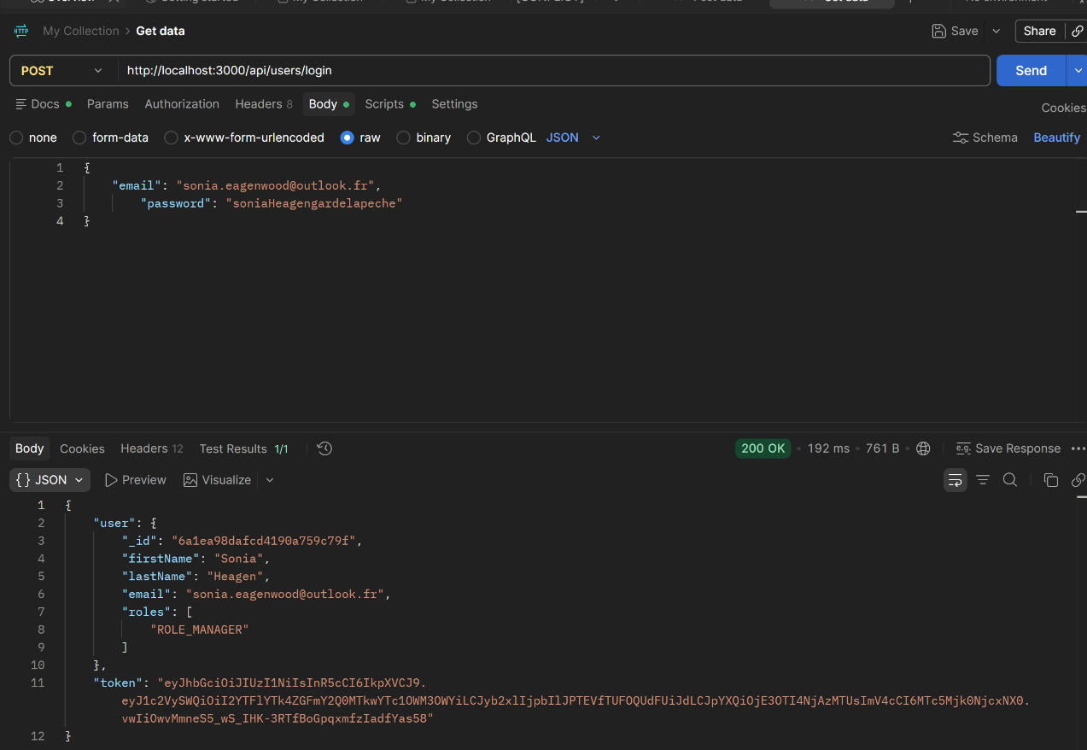
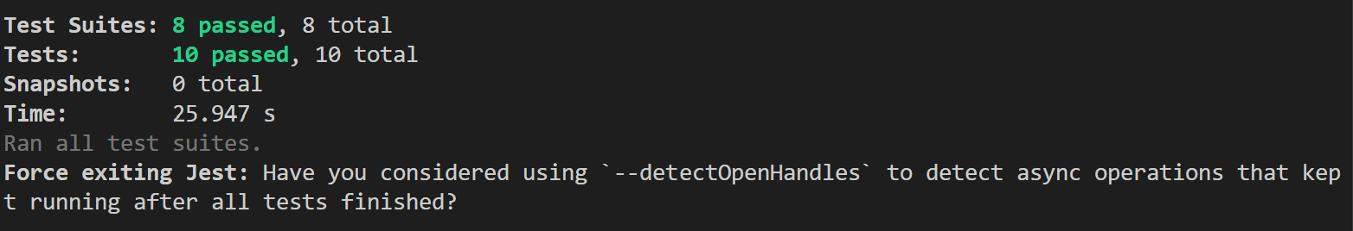
Tests du backend
Tests manuels — Postman
Tests automatisés — Jest et Supertest
Connexion, récupération du token, puis Bearer Token pour tester chaque route.
Supertest envoie de vraies requêtes HTTP. mongodb-memory-server crée une base temporaire : la vraie base n'est jamais touchée.
Notes:
J'ai d'abord testé chaque route à la main avec Postman. Ensuite j'ai listé les exigences importantes (authentification, rôles, validation, règles métier) et écrit un test pour chacune. jest.config.js pointe vers globalSetup et globalTeardown, qui démarrent et arrêtent la base temporaire. Exemple : un utilisateur sans le rôle manager qui ajoute un membre reçoit 403.

Slide 11


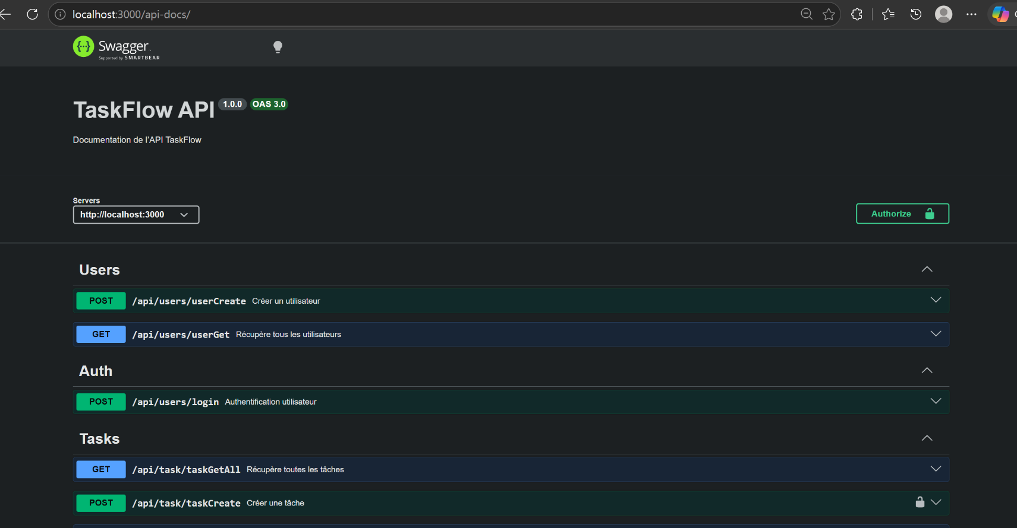
Documentation : README et Swagger
README.md
Swagger — /api-docs
Présentation et fonctionnalités
Technologies utilisées
Installation et configuration (.env)
Lancement : npm run dev / npm start
Qualité : lint, format, build
Tests Jest et routes principales
Notes:
Le README permet à quelqu'un qui récupère le projet d'être autonome : installation, variables d'environnement, commandes et routes. Swagger documente chaque route à partir de commentaires placés au-dessus des routes ; on peut les tester depuis le navigateur sur /api-docs.

Slide 12
Frontend
03
Interface React construite avec Vite
Notes:
Troisième partie : le frontend.

Slide 13
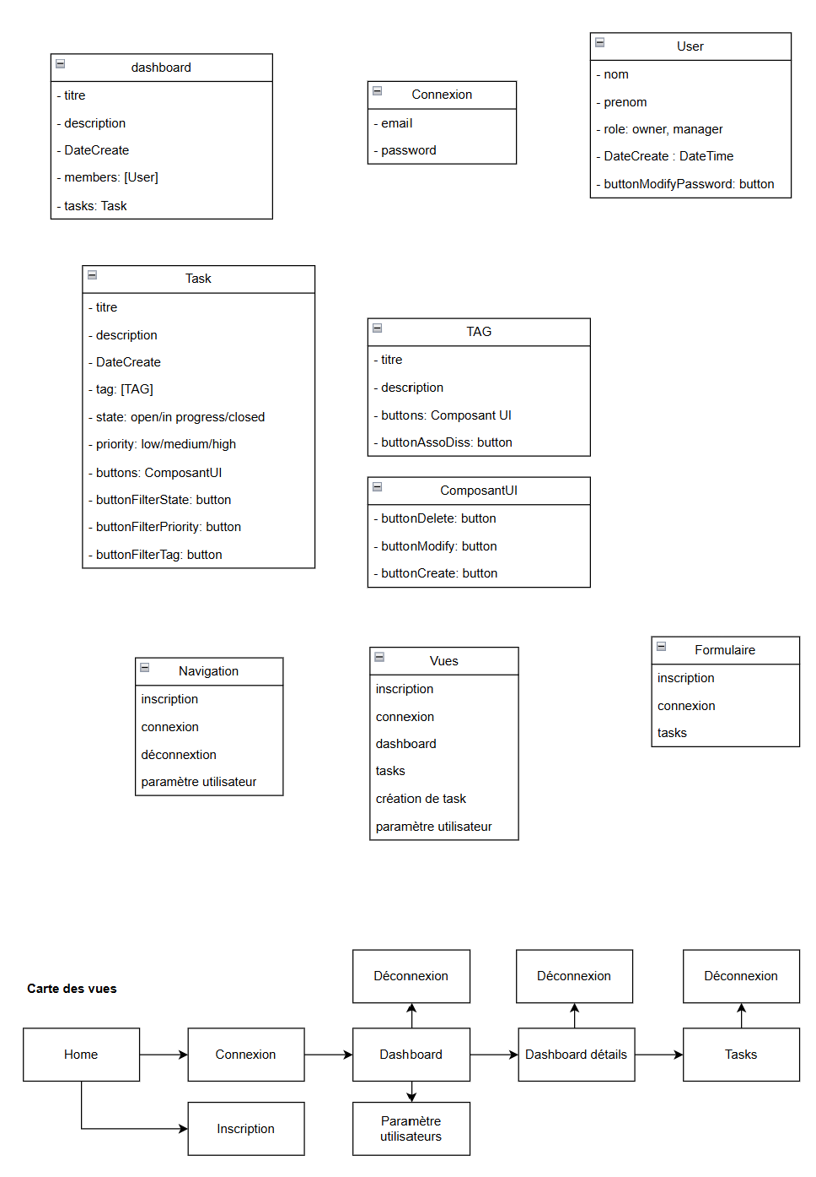






Analyse du besoin et choix techniques
React
Composants réutilisables, affichage mis à jour automatiquement.
Vite
Serveur de développement et build de production.
React Router
Navigation entre les pages sans rechargement.
Axios
Requêtes HTTP vers l'API, avec intercepteurs.
Tailwind CSS
Mise en forme avec des classes dans le JSX.
Vitest et Testing Library
Tests automatisés des pages et formulaires.
Notes:
J'ai représenté les besoins et la carte des vues. J'ai choisi React pour découper l'interface en composants réutilisables, comme la carte projet. Vite sert au développement et au build, React Router à la navigation, Axios aux appels API, Tailwind à la mise en forme, et Vitest avec Testing Library aux tests.

Slide 14
Couches logicielles du frontend
Backend
Backend | Frontend | Rôle
models | services/api.js | accès aux données
controllers | pages | logique, état, appels API
routes + middlewares | App.jsx + PrivateRoute | aiguillage et protection
(réponse JSON) | components | affichage
données
services/api.js
navigation
App.jsx
PrivateRoute
page
props
App choisit la page, PrivateRoute vérifie la connexion, la page récupère les données via api.js et les passe au composant qui les affiche.
component
Notes:
Deux chemins : verticalement, les données. La page appelle le backend via services/api.js, puis passe les données au composant par les props. Horizontalement, la navigation : App.jsx choisit la page selon l'adresse et PrivateRoute vérifie la connexion. Si l'adresse de l'API change, je ne modifie qu'api.js ; dans les tests, je remplace api.js par des mocks pour tester sans le backend.

Slide 15
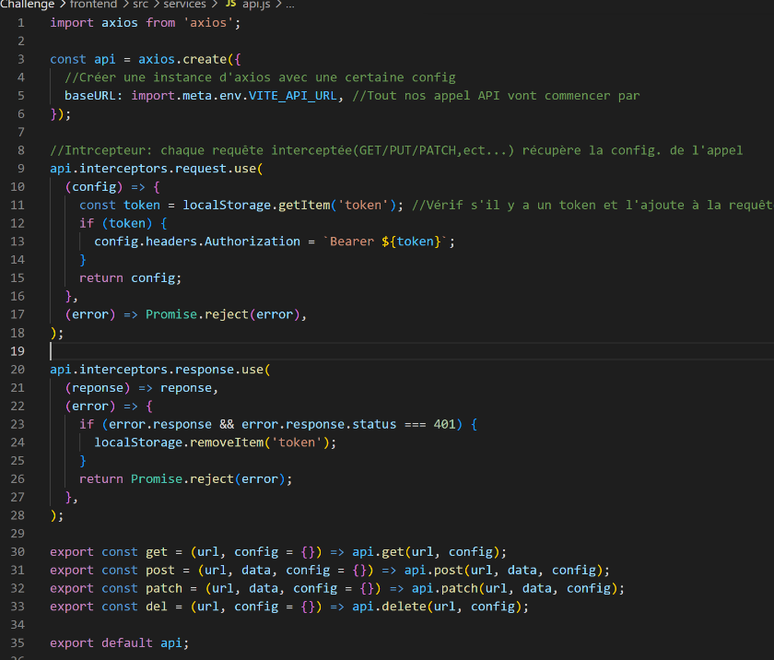
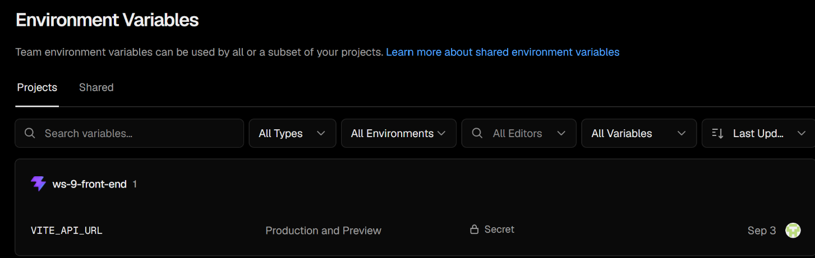
Communication avec l'API
1
VITE_API_URL
Adresse de l'API : .env.development ou .env.production, intégrée au moment du build.
2
Instance Axios
services/api.js crée Axios avec baseURL et exporte get, post, patch et del.
3
Intercepteur de requête
Ajoute le token dans l'en-tête Authorization (Bearer).
4
Intercepteur de réponse
Supprime le token si l'API répond 401 (token invalide ou expiré).
Notes:
Toutes les requêtes passent par services/api.js. L'adresse de l'API vient de la variable VITE_API_URL : elle n'est pas secrète, Vite la remplace dans le code au build. Sur Vercel elle est renseignée dans les paramètres du projet. Les intercepteurs ajoutent le token automatiquement et le suppriment en cas de 401.

Slide 16
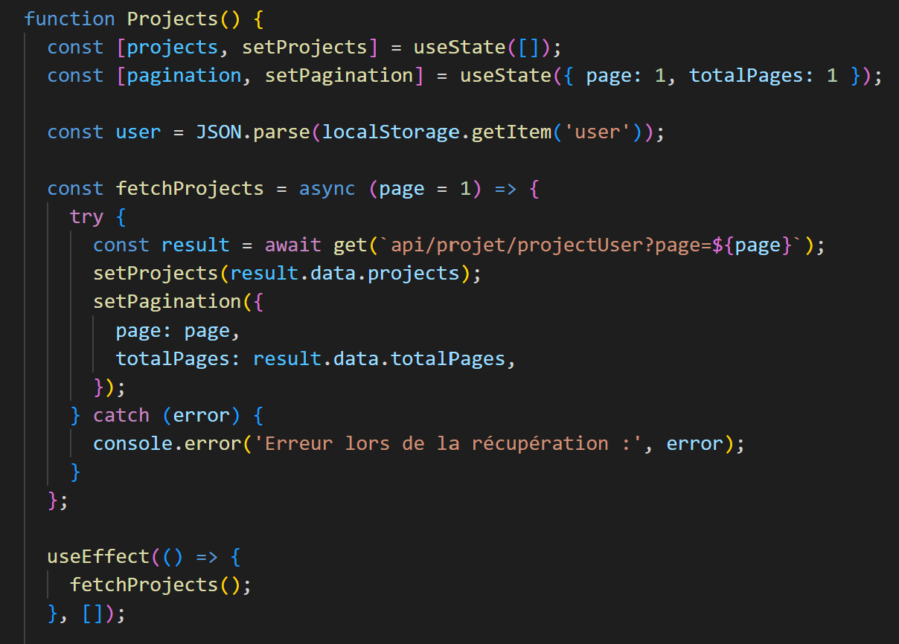
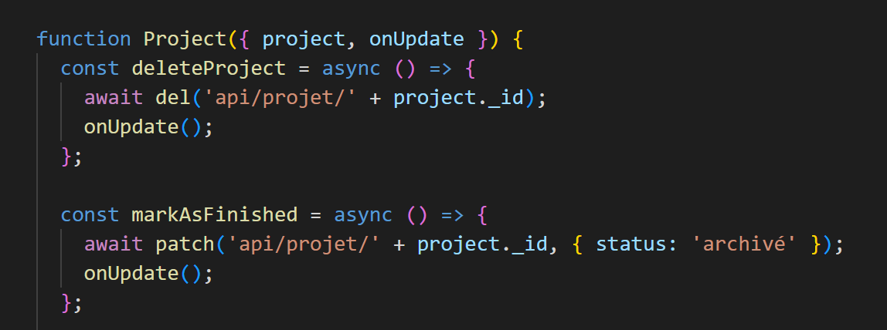
Pages et composants
Page Projects
Composant Project
props : project, onUpdate
« Terminer » envoie un PATCH, « Supprimer » un DELETE, « Modifier » ouvre EditProject. Ensuite onUpdate() demande à la page de recharger la liste.
useState stocke les projets et la page
useEffect lance la requête au chargement
Pagination et filtres page, statut, priorité, tri
Notes:
Une page récupère les données et les transmet aux composants. La page Projects stocke les projets avec useState et lance la requête avec useEffect. Elle affiche une carte Project par projet en lui passant le projet et la fonction onUpdate. Après une action, le composant appelle onUpdate et la page relance sa requête. La page Tasks ajoute des filtres et un tri envoyés dans l'adresse avec URLSearchParams.

Slide 17
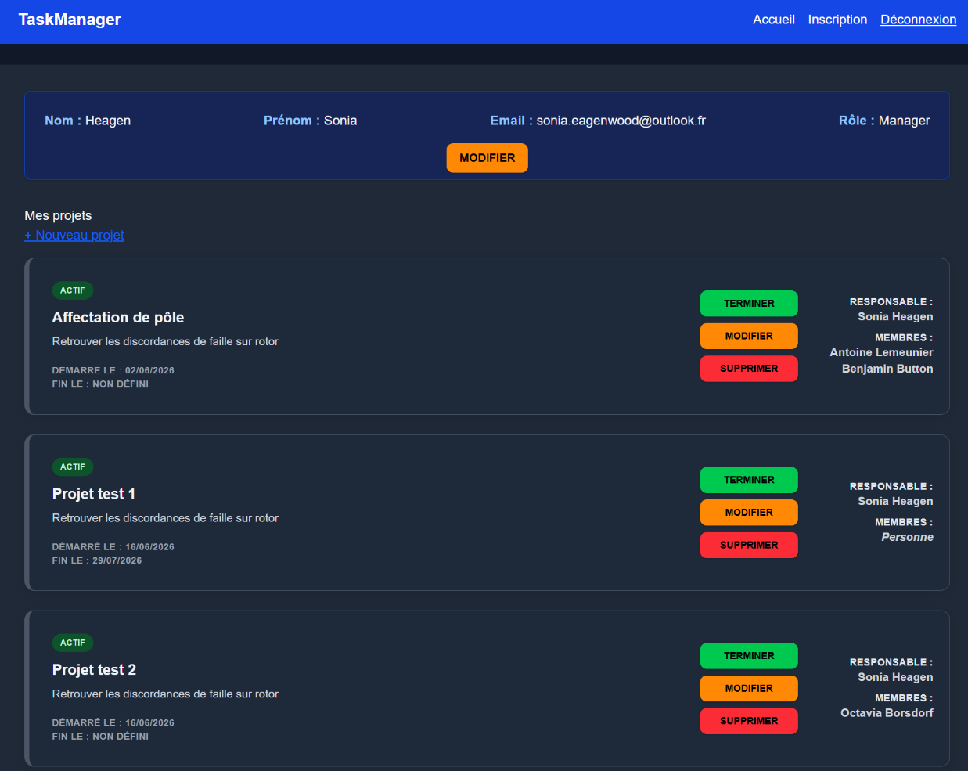
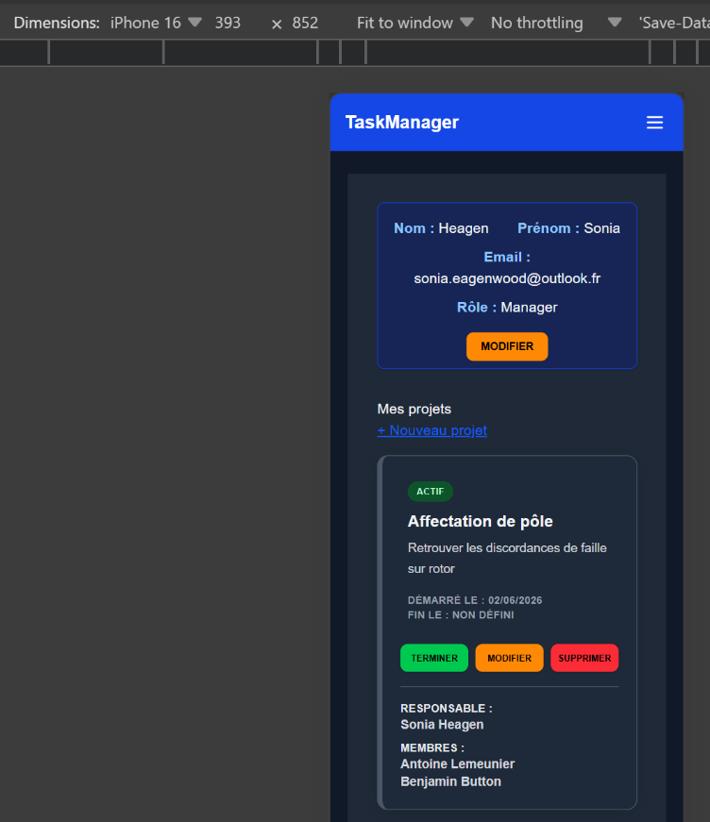


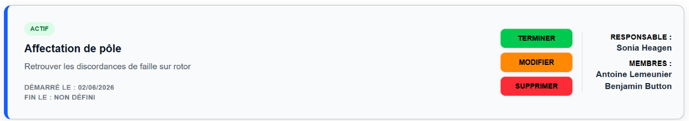

Interface utilisateur
Cartes et couleurs
vert terminer, orange modifier, rouge supprimer
Responsive
menu hamburger sur mobile
Mode sombre
suit prefers-color-scheme
Accessibilité
pages vérifiées avec WAVE
Notes:
Les éléments sont affichés en cartes avec un code couleur sur les boutons. L'interface est responsive avec un menu hamburger sur mobile, suit le thème sombre ou clair du navigateur, et j'ai vérifié l'accessibilité avec l'extension WAVE.

Slide 18
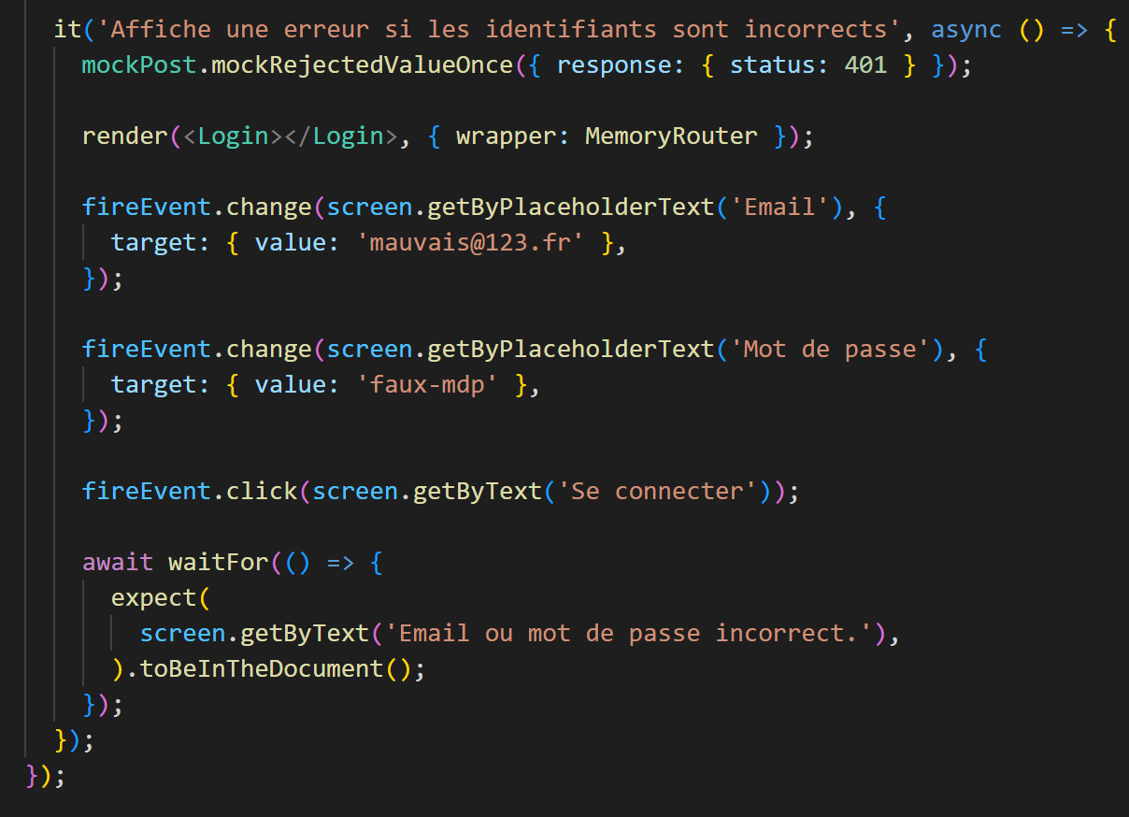
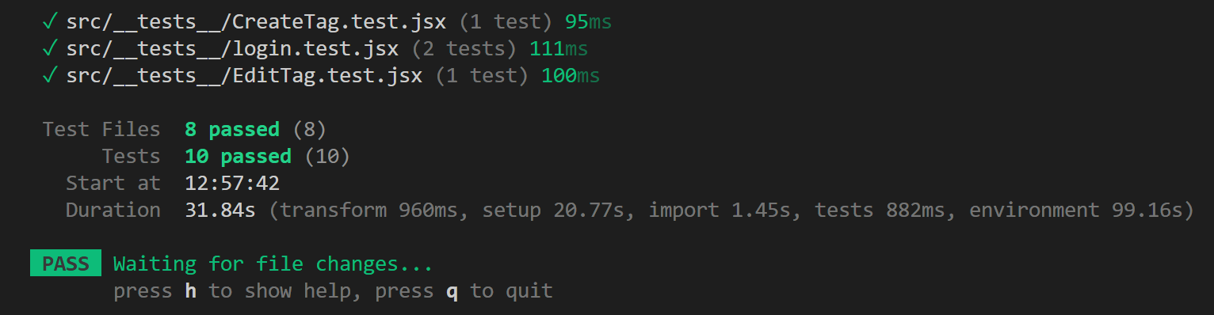
Sécurité et tests du frontend
10
tests réussis
8 fichiers — Vitest, Testing Library, jsdom, vi.mock
Sécurité côté frontend
PrivateRoute redirige vers /login sans token
Intercepteurs Axios : token ajouté, supprimé si 401
Aucun secret : seule l'adresse de l'API est exposée
XSS : React échappe le texte affiché
La vraie sécurité reste au backend : sans token valide (401) ou sans droits (403), l'API refuse.
Notes:
Côté frontend, PrivateRoute ne fait que cacher les pages : la vraie protection est l'API. Pour les tests, Testing Library affiche le composant dans un faux navigateur et simule l'utilisateur. Je remplace l'API par des mocks avec vi.mock. Exemple : je simule une erreur 401, je remplis le formulaire et je vérifie que le message d'erreur s'affiche.

Slide 19
Docker et DevOps
04
Conteneurisation, CI/CD et mise en production
Notes:
Quatrième et cinquième parties : Docker, puis la démarche DevOps.

Slide 20

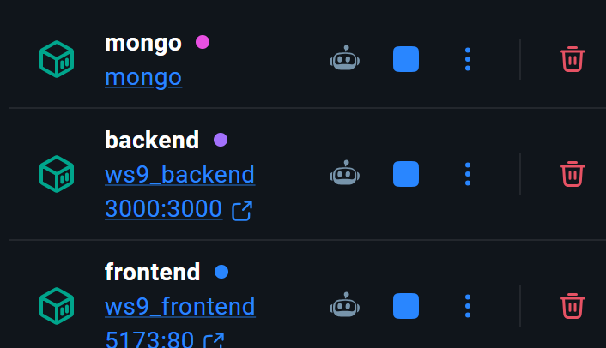
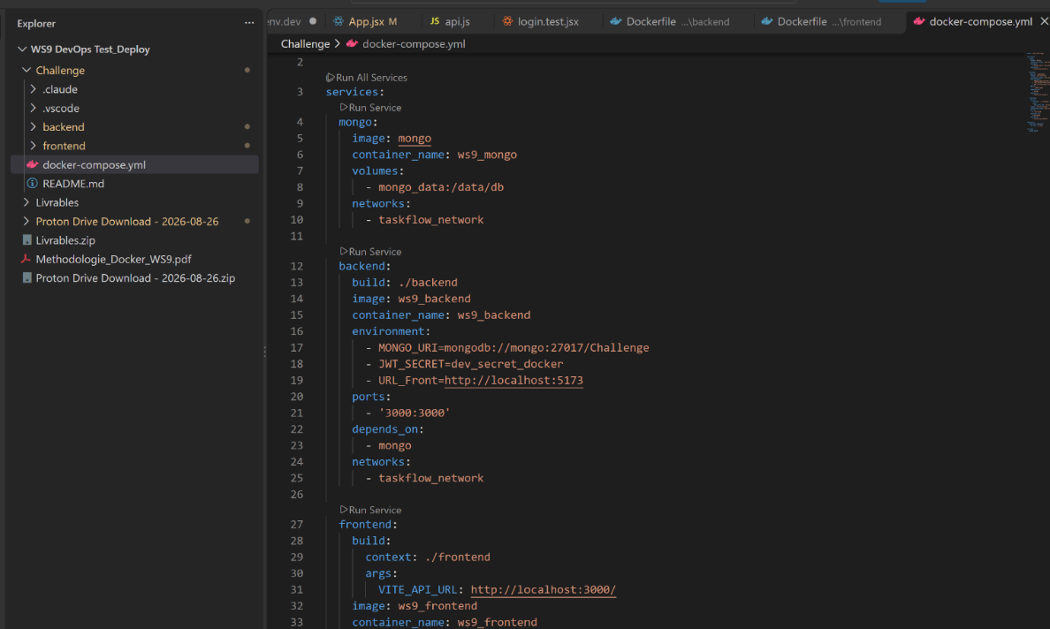
Conteneurisation avec Docker
Dockerfile backend
Dockerfile frontend
Docker Compose
Multi-étapes : deps, build, development, production (Node alpine). Lancé avec l'utilisateur nodejs, pas root.
Node construit l'application (npm run build), puis nginx sert les fichiers : image plus légère.
mongo, backend (3000) et frontend (5173) sur le réseau taskflow_network, démarrés avec depends_on.
.dockerignore
node_modules, .git et les fichiers .env ne sont jamais copiés dans l'image.
Notes:
Docker garantit que l'application fonctionne pareil sur n'importe quelle machine. Le backend a un Dockerfile multi-étapes et tourne avec un utilisateur sans droits administrateur. Le frontend est construit avec Node puis servi par nginx. docker compose up --build lance les trois services ; la base n'est pas exposée à l'extérieur.

Slide 21
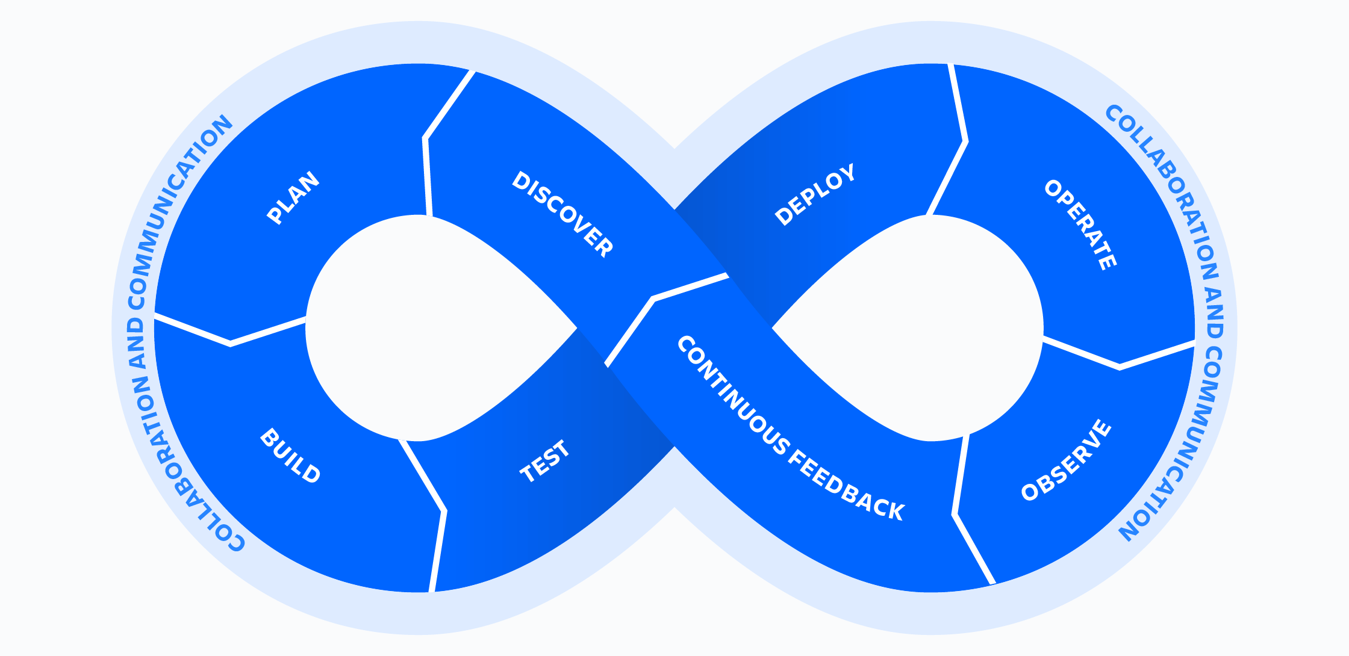


Démarche DevOps et qualité du code
Qualité du code
ESLint — npm run lint
signale les erreurs et mauvaises pratiques
Prettier — npm run format
met le code en forme de façon uniforme
Discover
Plan
Build
Test
Build — npm run build
Vite pour le front, build-check.js (node --check) pour le back
Deploy
Operate
Observe
Feedback
Notes:
DevOps est une démarche en cycle continu, en huit phases. J'ai travaillé seul, mais j'ai appliqué toute la démarche. Avant d'automatiser, j'ai mis en place la qualité du code dans les deux projets : ESLint, Prettier et une étape de build.

Slide 22
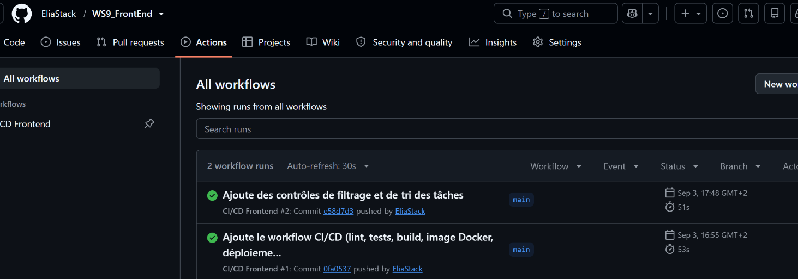
Pipeline CI/CD avec GitHub Actions
push ou pull request sur main
quality
docker
deploy
npm ci
ESLint
tests
build
needs
construction de l'image Docker
needs
Render (backend)
Vercel (frontend)
seulement sur push main
Une seule erreur arrête la chaîne : une version défectueuse n'arrive pas en production.
Secrets GitHub
RENDER_DEPLOY_HOOK et VERCEL_DEPLOY_HOOK
lus avec ${{ secrets.… }} : absents du dépôt et des logs.
Notes:
Chaque dépôt a un workflow ci-cd.yml. Trois jobs reliés par needs : quality, docker, puis deploy. Le déploiement ne se fait que sur un push sur main ; une pull request lance seulement les vérifications. Les adresses des Deploy Hooks donnent le droit de déployer, elles sont donc stockées dans les secrets GitHub.

Slide 23
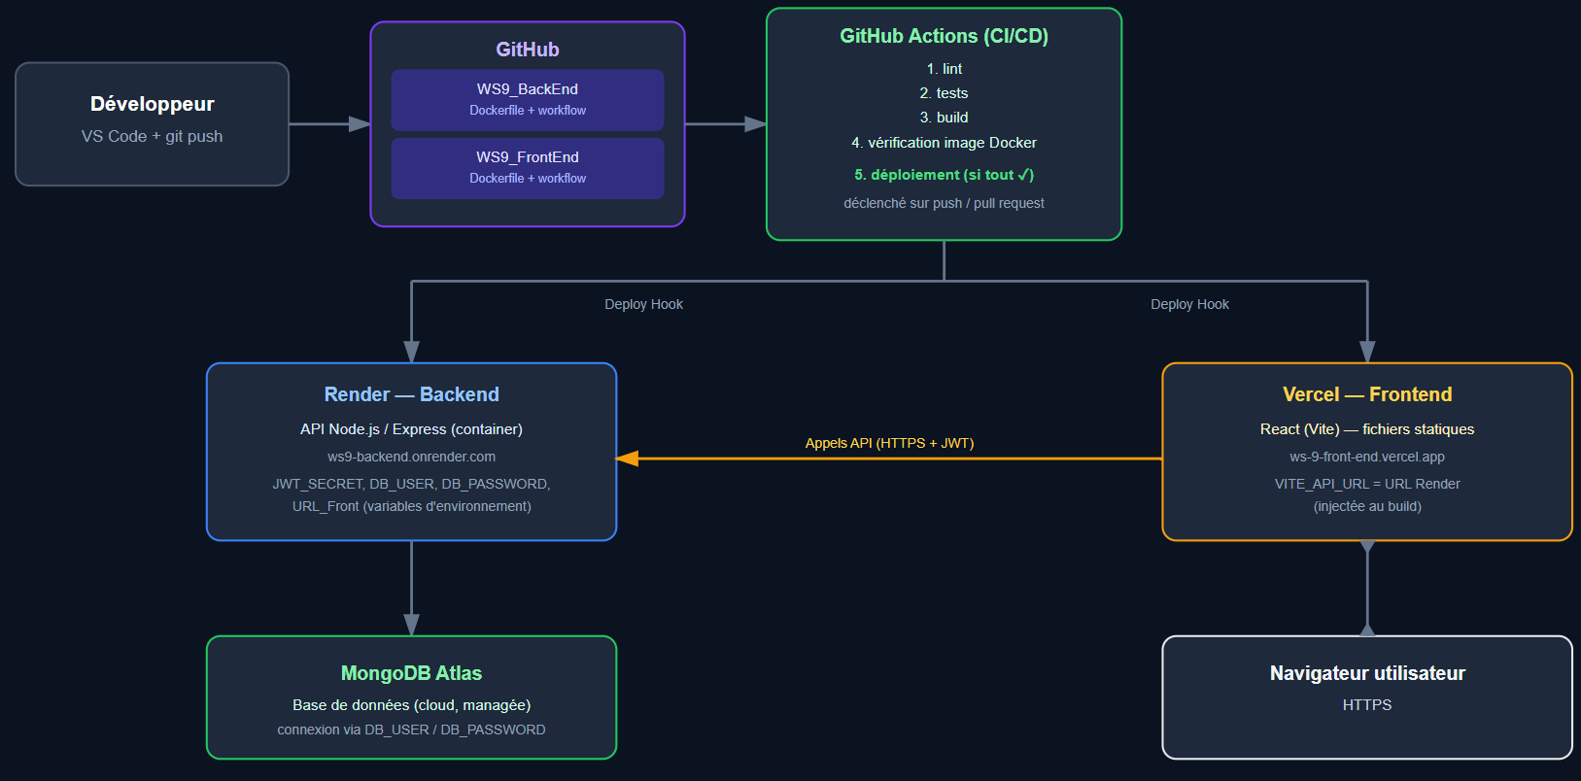



Hébergement et mise en production
Vercel
frontend, site statique
Render
backend, depuis l'image Docker
MongoDB Atlas
base de données managée
Cycle complet Filtres et tri des tâches : push sur main → pipeline au vert → Deploy Hook → Render et Vercel mettent en ligne la nouvelle version. Les variables de production sont saisies dans Render et Vercel, jamais dans le code.
Notes:
Chaque partie a un hébergement adapté : Vercel pour le frontend, Render pour le backend à partir de l'image Docker, MongoDB Atlas pour la base. Exemple réel : la fonctionnalité de filtres et de tri ; après le push, le pipeline est passé au vert et Render indique « Deploy Hook » comme déclencheur.

Slide 24

Logiciels utilisés
Outils
Backend
Frontend
Tests et qualité
VS Code
Git, GitHub
Postman
Docker Desktop
MongoDB Atlas
Render, Vercel
Express, Mongoose
express-validator
bcrypt, jsonwebtoken
dotenv, cross-env
cors, rate-limit
multer, Swagger
React, React DOM
React Router
Axios
Vite
Tailwind CSS
Jest, Supertest
mongodb-memory-server
Vitest, Testing Library
jsdom
ESLint, Prettier
Application en ligne : https://ws-9-front-end.vercel.app
Notes:
Récapitulatif des outils et bibliothèques utilisés, regroupés par usage.

Slide 25
Bilan
2
3
3
10
dépôts GitHub
conteneurs Docker
jobs CI/CD
tests frontend
Une application complète
Compétences acquises
Ce que je retiens
De l'analyse du besoin au déploiement : API REST, interface React, Docker et pipeline CI/CD.
Sécurité (JWT, bcrypt, rôles), tests backend et frontend, documentation README et Swagger.
Automatiser les tests et le déploiement évite qu'une version défectueuse arrive en production.
Notes:
Pour conclure : j'ai réalisé l'application de bout en bout, en appliquant les bonnes pratiques de sécurité, de tests et de déploiement continu.

Slide 26
Merci
Avez-vous des questions ?
Elia SOINARD
TaskFlow — Application de gestion de projet
Notes:
Merci de votre attention, je suis disponible pour vos questions.

